Slide 1
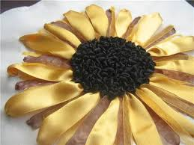
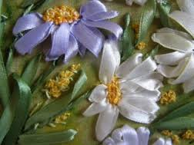
Вишивання стрічками

Slide 2
Історія вишивання стрічками
Із давніх-давен вузькі смужки тканини використовувалися вповсякденному житті й господарській діяльності. У давнину жінки Греції вплітали в волосся смужки тканини, щоб «оживити» свій образ. Крім того, кольоровими стрічками прикрашали одяг, але при цьому кожному соціальному класу відповідав свій колір і матеріал. У Середні віки в Італії стрічками прикрашали спинки стільців і балдахіни, а також підв'язували важкі штори. І тільки у XIV ст. почалось побутове використання стрічок. На початку XVIII ст. попит на стрічку зріс і розпочався період швидкого поширення розкішних І красивих стрічок. Король Людовик XIV прикрашав розшитими дорогоцінним камінням стрічками навіть своє взуття. Прийшла епоха рококо. Сукні стали об'ємними і просторими, прикрашеними стрічками.

Slide 3
Вишивання шовковими стрічками не втатило своєї популярності і сьогодні,адже це надзвичайно цікаво не вимагає складних пристроїв і великих попередніх витрат. До того ж тут застосовуються прості і всім добре відомі прийоми вишивання.

Slide 4
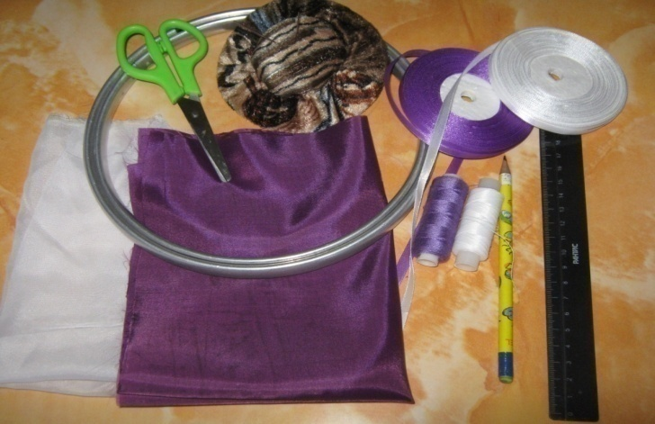
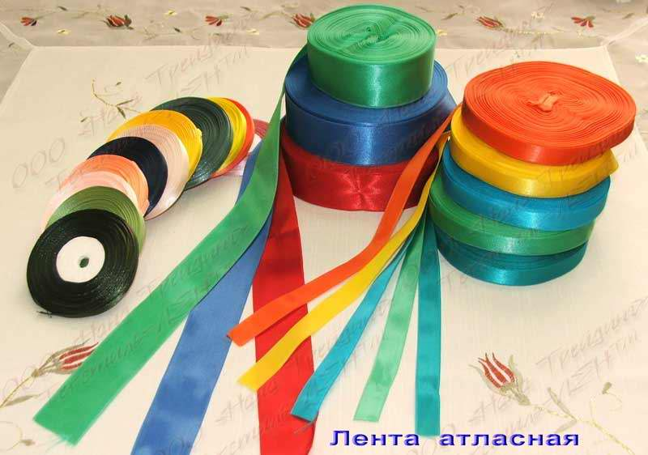
Інструменти і матеріали:
1. Атласна стрічка 2. Нитки під колір стрічки 3. Ножиці
4. П’яльці 5. Лінійка 6. Тканина під колір стрічки 7. Тканина для основи картини
8. Шпильки.

Slide 5
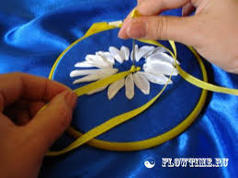
Перед початком вишивання перевірити тканину та стрічки на линючість. Для роботи використовувати стрічку завдовжки не більше 30—40 см, щоб вона не обсипа­лася. Якщо стрічка закінчилася, її можна доточити.

Slide 6
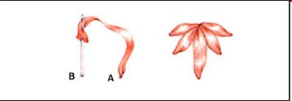
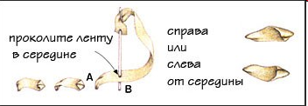
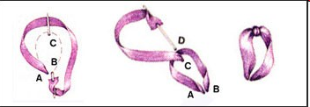
Основні шви:
Прямий шов - просто стежки в різних напрямках. Використовуючи тільки цей шов, ви вже можете вишити квітку - астру абхризантему, наприклад.
Японський стрічковий стібок - використовується для вишивання пелюсток і листя. Виконувати його просто - голка вколюється в основу через стрічку, таким чином край стрічки закручується.
Петля з прікріпкой або "лінива маргаритка» - по суті це стебельчатий шов, відомий багатьом. Використовується для пелюсток квітів.

Slide 7
Початок роботи
Щоб почати роботу візьміть стрічку 50 см і засильте її в голку. Підігніть невеличкий хвостик на кінці стрічки і заколіть голку по центру. Притримуючи стрічку однією рукою і підтягуючи іншою, зав’яжіть вузлик. Такий вузлик є пласким і не збільшує товщину вишивки Щоб закріпити нитку, коли ви закінчили роботу, виведіть її на спід і обережно зробивши пете льку проведіть голку між стібками вишивки. Обережно притримуючи стібки, витягніть стрічку і обріжте її. Часом краще закріпляти стрічку стібками ниток муліне

Slide 8
Шов «вперед голка»
Використовують як контур або для вишивки стебел
Виведіть голку на лице і зробіть короткий стібок. Такий самий зробіть зі споду, вивівши голку на лицьовий бік на відстані довжини першого стібка, зробіть наступний стібок точно такої довжини, як і перший.
Якщо виконавши шов, повернутися назад і заповнити усі проміжки – вийде суцільна лінія.

Slide 9
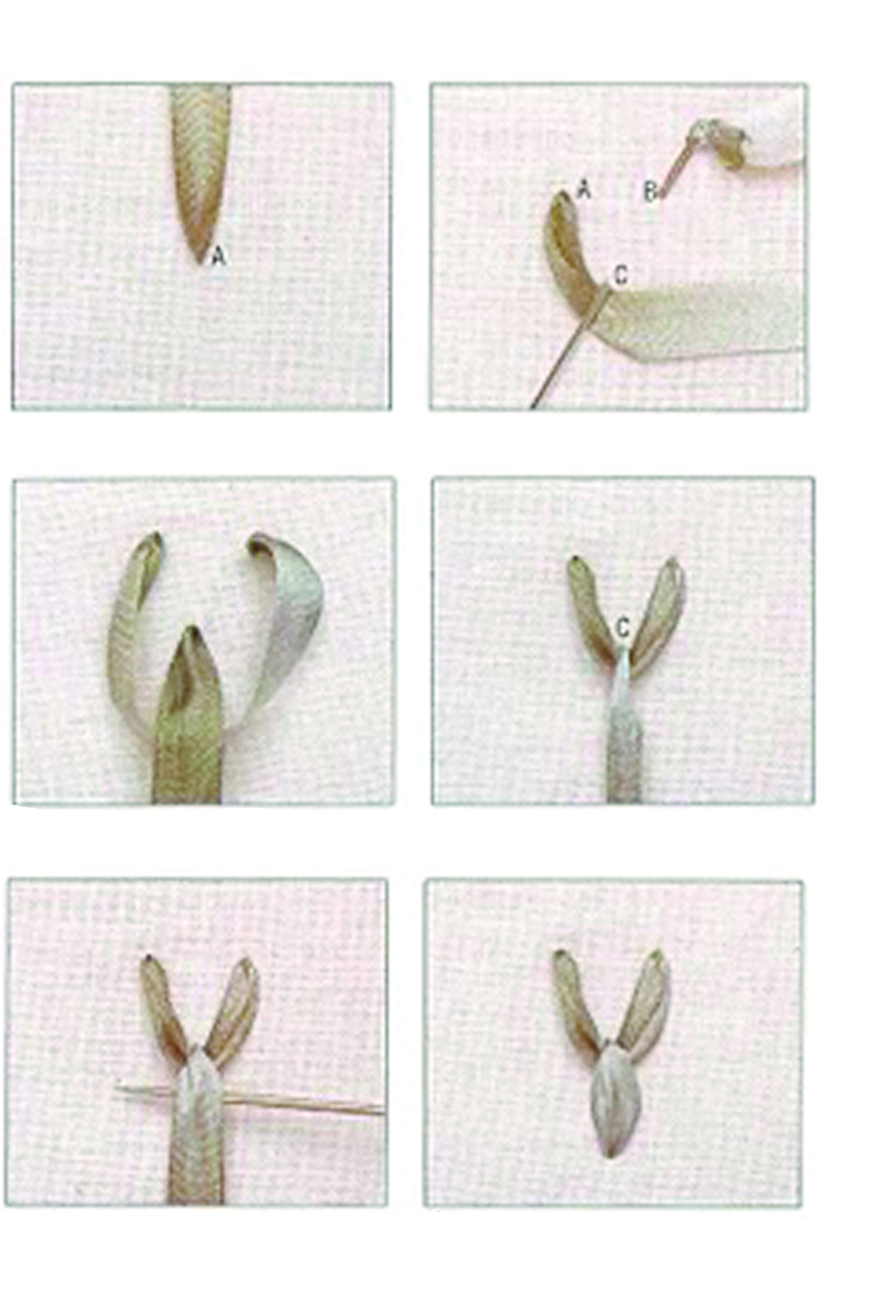
Шов «півпетельки»
Ним обшивають краї
Шов можна шити як вертикально, так і горизонтально.
Протягніть голку зі стрічкою на лице наліво вгору, зробіть петельку, притримуючи її великим пальцем лівої руки. Виколіть голку правіше напроти проколу. Виведіть голку зі споду в центрі готової півпетельки. Закріпіть півпетельку прикріпкою, перекинувши стрічку через утворену петельку.

Slide 10
Шов «петельки»
Витягніть голку на лице, застроміть у точку звідки вона
вийшла і витягніть на спід, лишивши з лицьового боку
петельку. Щоб надати їй округлості просуньте в неї
олівець і підтягніть стрічку.

Slide 11
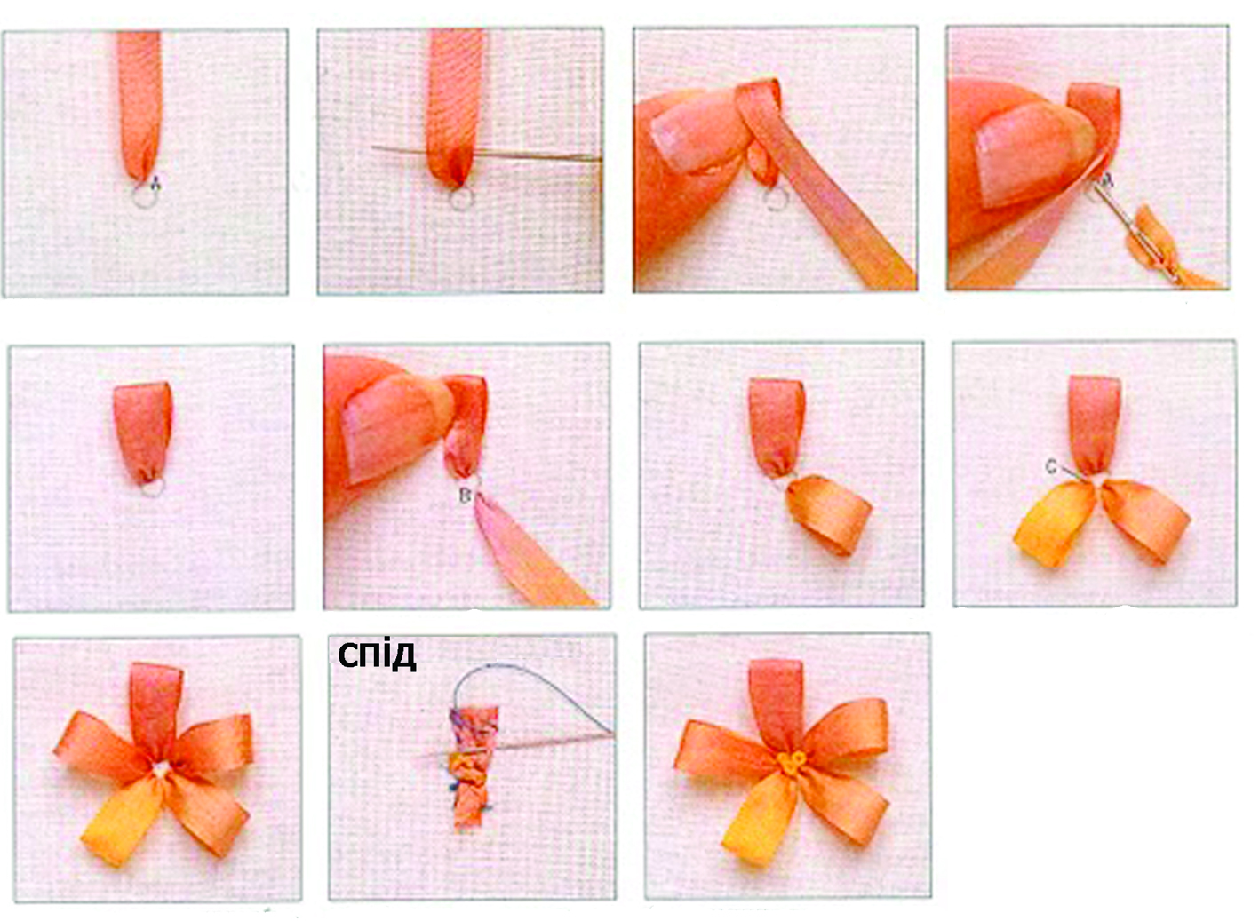
Готову петельку можна заколоим шпилькою.
Виконайте так само другу, третю та інші петельки,
рухаючись по колу і закріплюючи кожну петельку
шпилькою. Зробивши 5 пелюсток квітки, закріпіть
стрічку, центр заповніть швом «вузлики» чи
намистинками. Зніміть шпильки – квітка готова.

Slide 12
Види стрічок:
Вуалева стрічка може бути гладенькою чи зі вставкою з атласу по центру. З неї вручну роблять троянди, які нашиваються на виріб, або ж в окремих випадках її використовують як основу.
Атласні стрічки бувають гладенькими і призбореними і якнайширше використовуються як гнучка основа.
Мережані стрічки, прикрашені намистинками, чи призібрані застосовують як для вишивання, так і для декорування виробів.

Slide 13
Крім цього стрічки можна поділити на 2 групи:
ті, які можна прати, і декоративні. Стрічки і
тасьму, яку можна прати роблять з
високоякісних тканин із кромкою, на бабінах
вказано, як саме їх слід прати, прасувати тощо.
Декоративні стрічки використовуються лише
для прикрашання

Slide 14
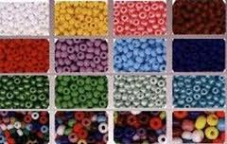
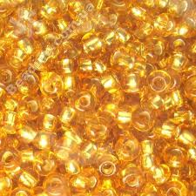
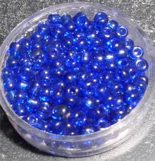
Також у роботі використовують намистинки і бісер, які надають вишивці особливу витонченість

Slide 15
Тканини
Бавовняні: рогожка, батист, плис, муслін, сатин
Будь-які лляні
Шовкові: шифон, чесуча, шовкова тюль
Шерстяні тканини: креп, твид, джерсі
Головне, щоб тканина була досить міцною, щоб стібки надійно трималися, та еластичною, щоб крізь неї вільно проходила нитка.
Важливим критерієм при виборі тканини є її гармонійне поєднання із колористикою композиції.

Slide 16
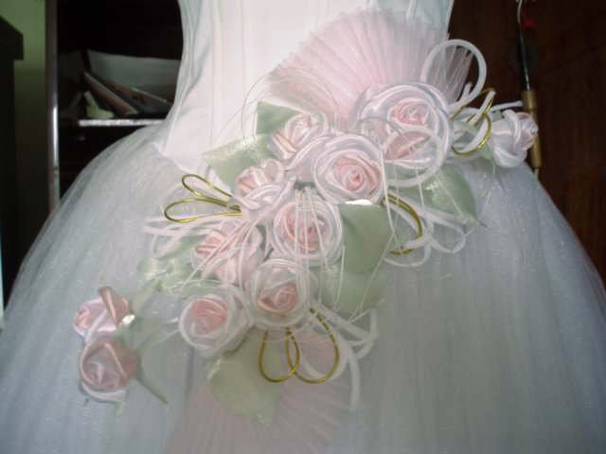
Вироби оздобленні стрічками

Slide 18
Дякую за увагу !
Виконала ліцеїстка 10 класу Рудюк Л.

